Slide 1
AutB, Base Automation
Notes:
1
1
1
1

Slide 2
Cédric Lenoir
Cedric.Lenoir@hevs.ch
Keyword
Ethernet Real-Time

Slide 3
Planification fin du semestre
Semaine 12 – Ethernet Real-Time Why ?
Semaine 13
Evaluation cours 30 min.
Revue du semestre avec notions de URS/FS/SDS / Tests.
Semaine 14 – 2ème évaluation
Semaine 15 Node-RED and OPC-UA
.pptx en .pdf dans Module 11 / Documentation

Slide 4
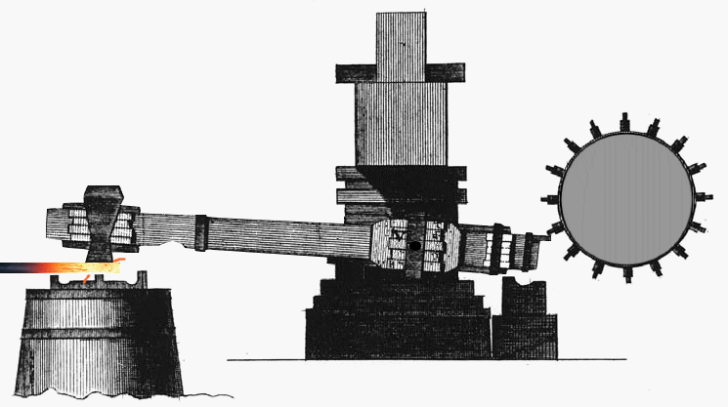
Histoire
Source Wiki

Slide 5
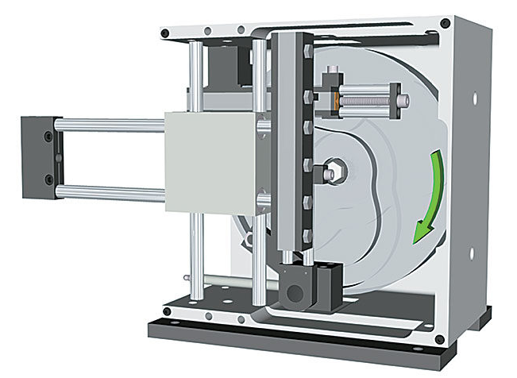
NC
Source www.assemblymag.com

Slide 6
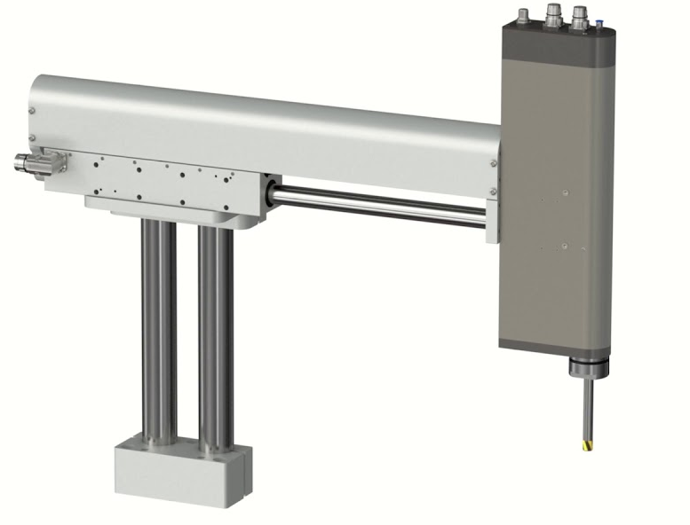
Actuel
Source www.linmot.com

Slide 7
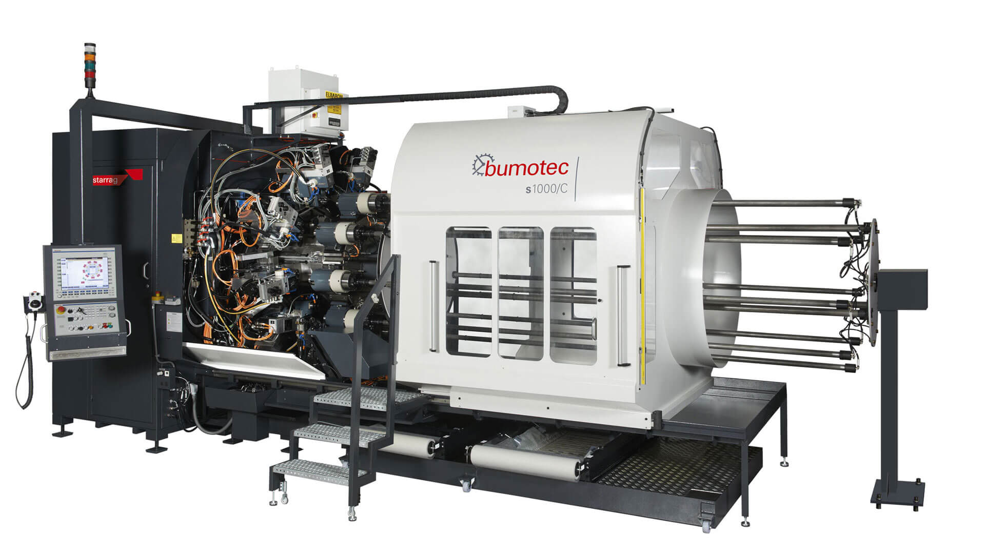
Machines – de l’ordre de la milliseconde

Slide 8
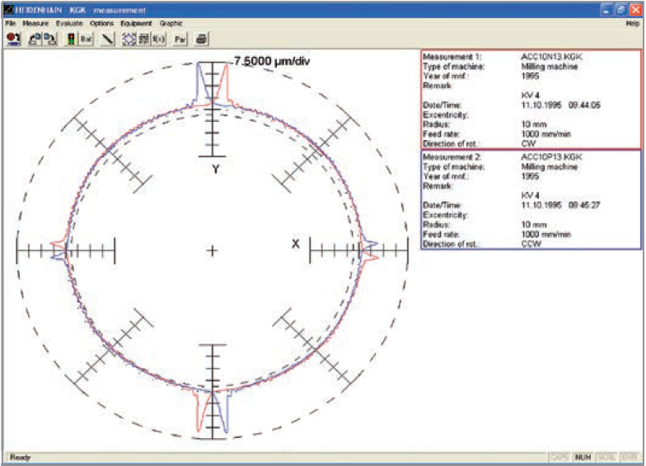
Déterministique, low jitter
Notes:
Toutes les trames arrivent en même temps.

Slide 9
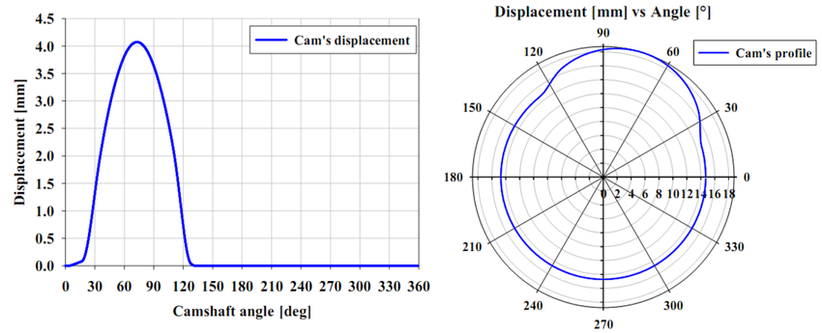
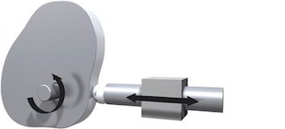
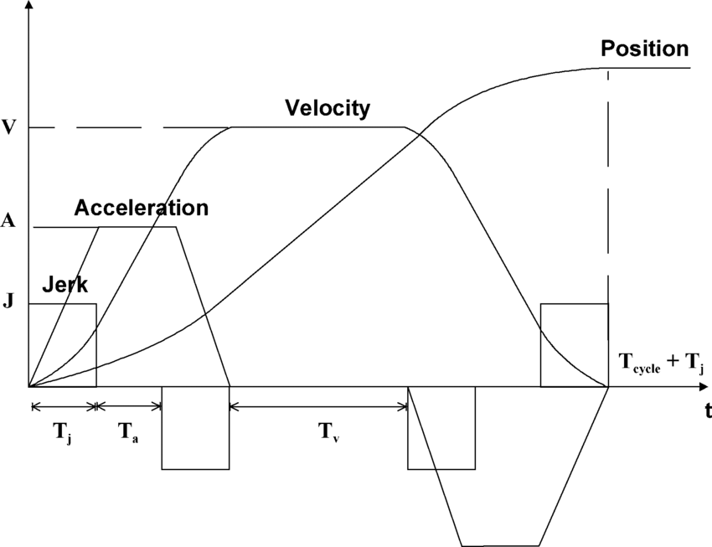
Motion Control
Mechanical cam
www.motioncontroltips.com
Electronic cam
www.researchgate.net
www.researchgate.net
Dynamic Control
Notes:
Ici, c’est pour montrer – que le principe du motion control, par exemple la naissance du Sercos, était de pouvoir remplacer des systèmes sur cam par des systèmes sur bus. Le bus doit être synchronisé, mais aussi précis pour que chaque trame soit synchrone.
Exemple le train. Non seulement on doit faire circuler plusieurs trains sur le réseau, mais on doit garantir qu’ils quittent la gare au même moment.

Slide 10
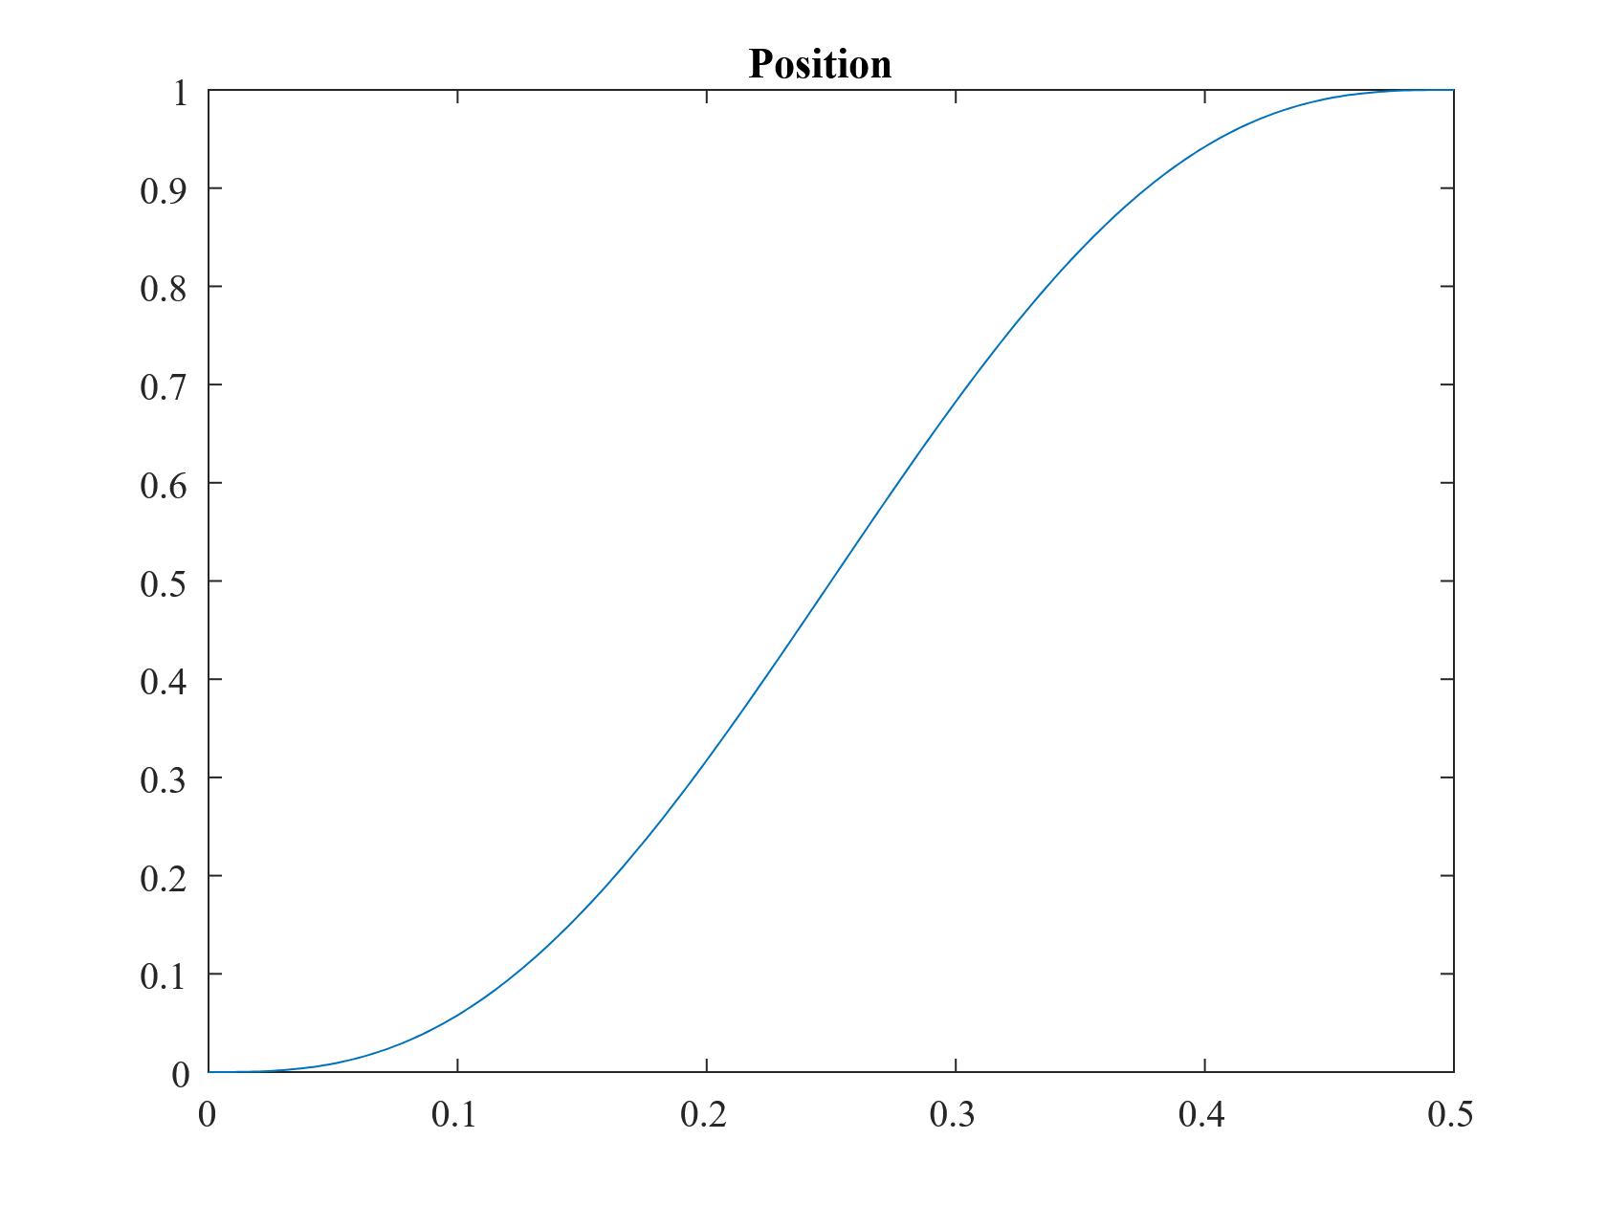
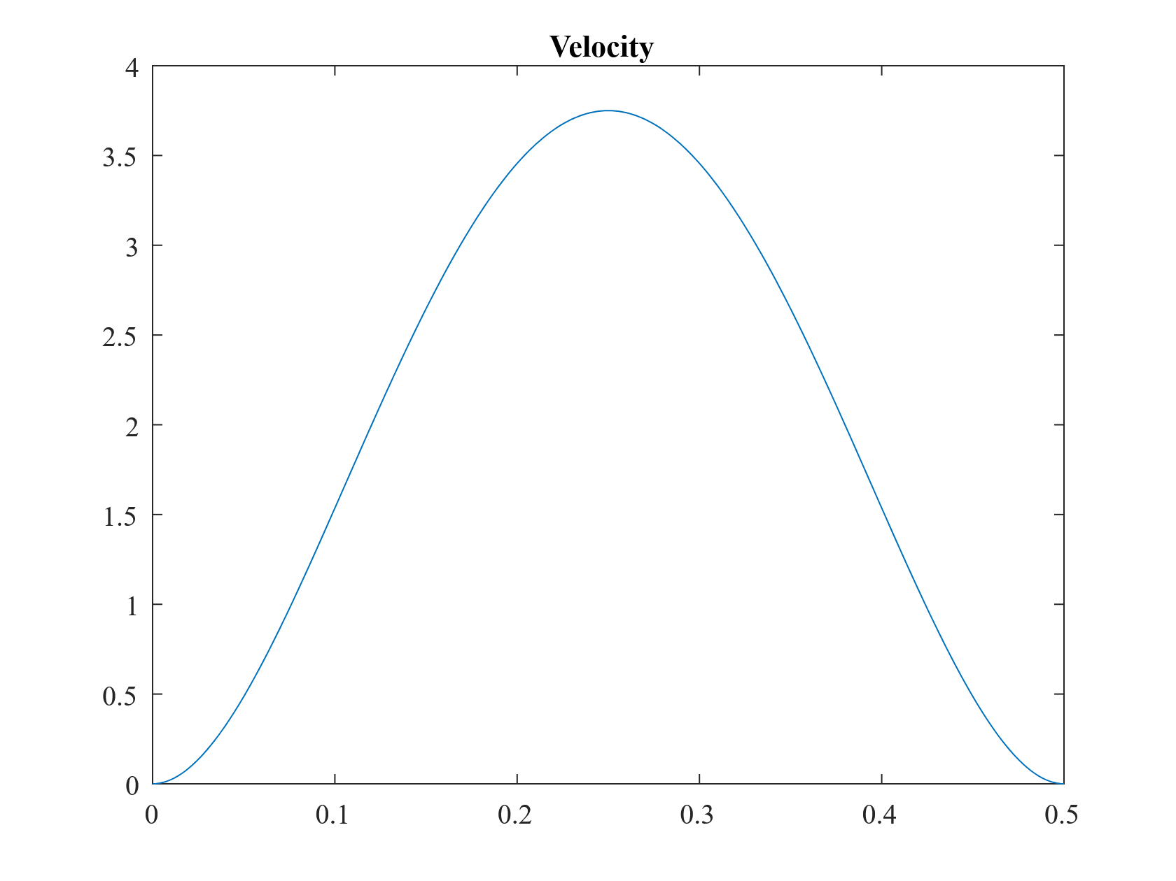
Trajectory, position, velocity
Notes:
Le temps d’aller et retour est faible.

Slide 11
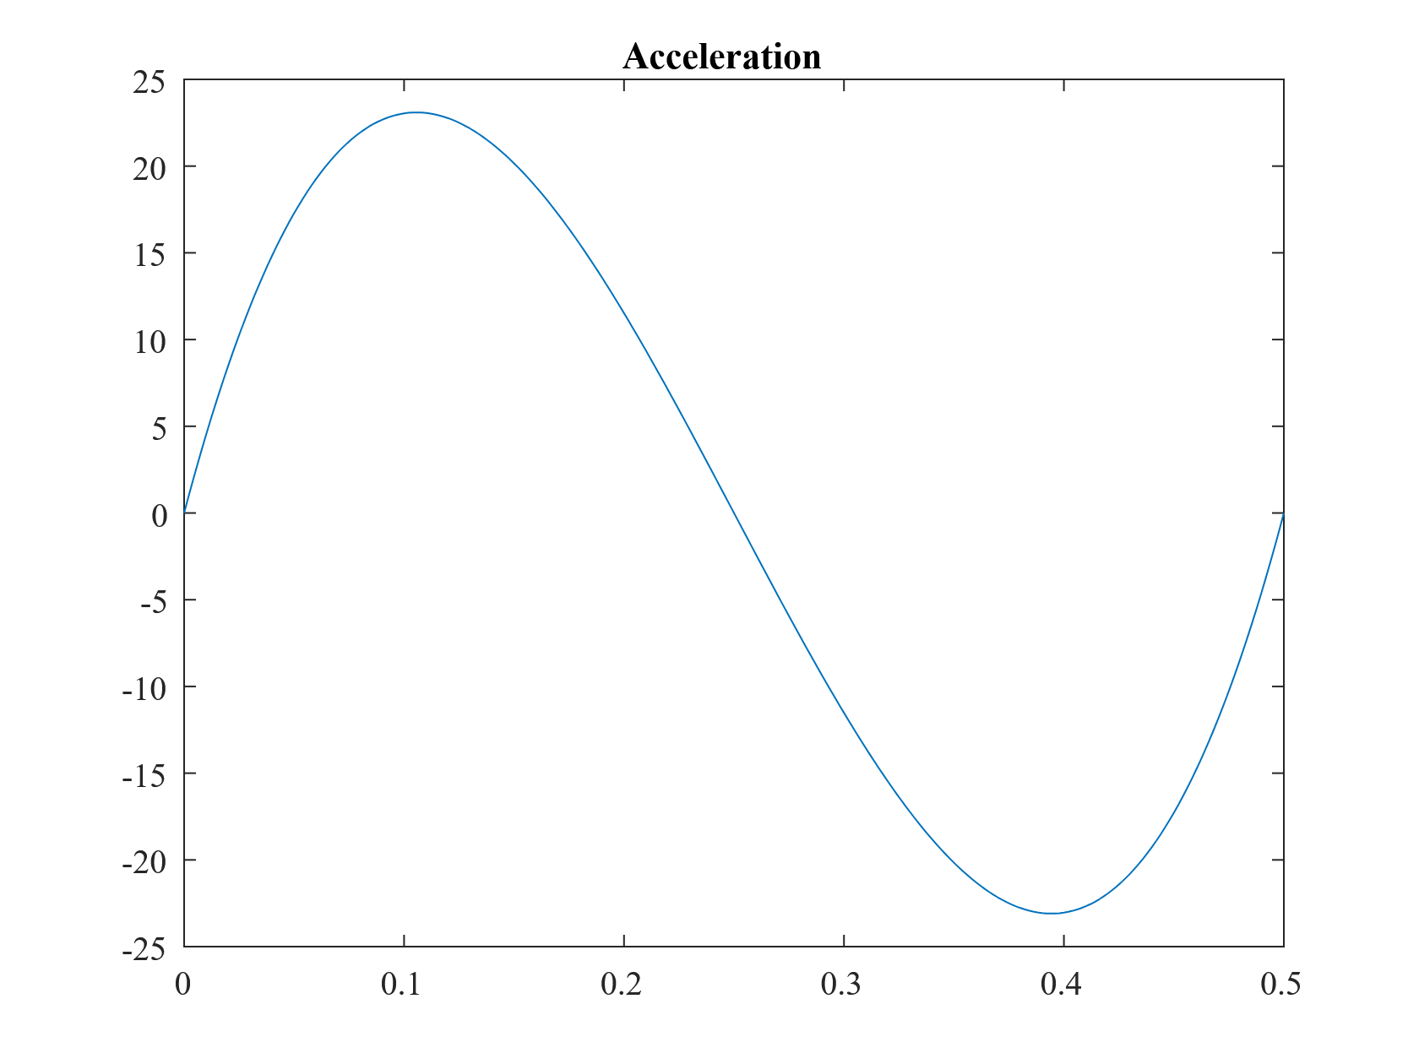
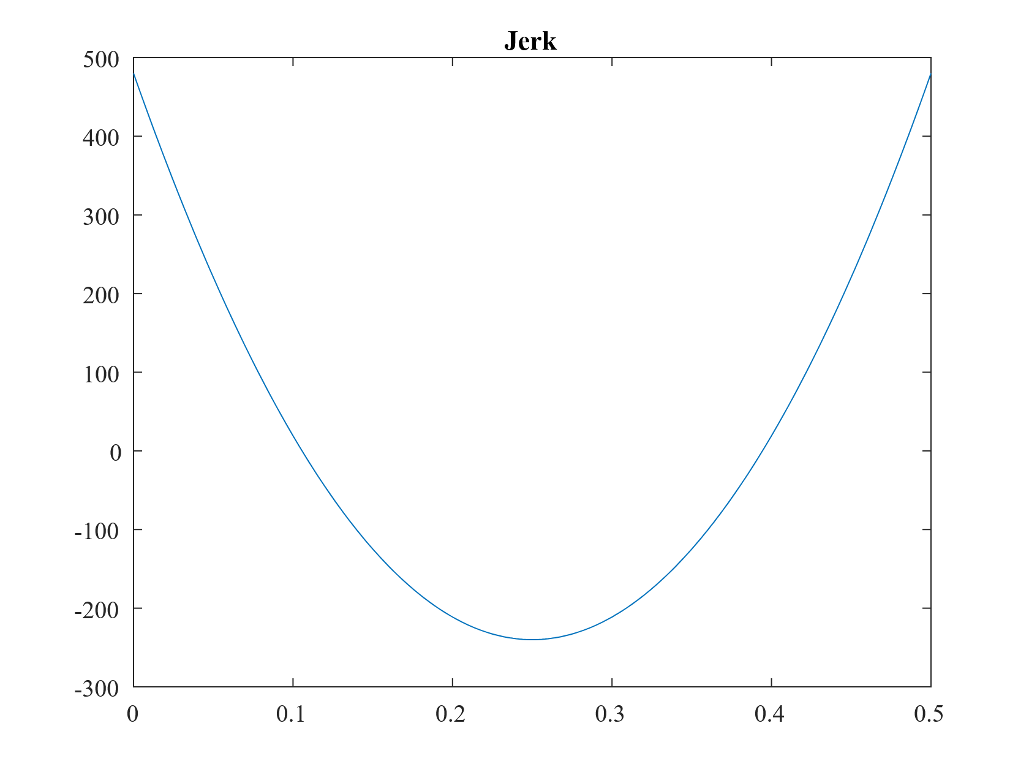
Trajectory, acceleration, jerk
Notes:
Le temps d’aller et retour est faible.

Slide 12
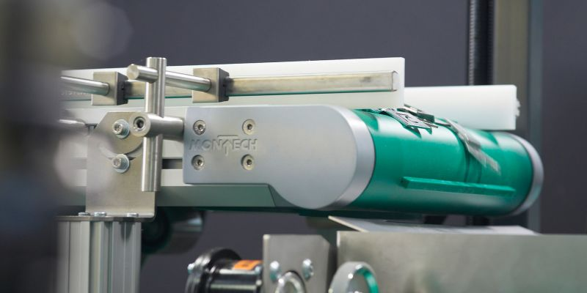
Low Latency
Notes:
Le temps d’aller et retour est faible.

Slide 13
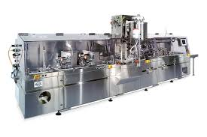
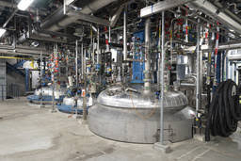
Réseaux
Grandes différences selon les processus

Slide 14
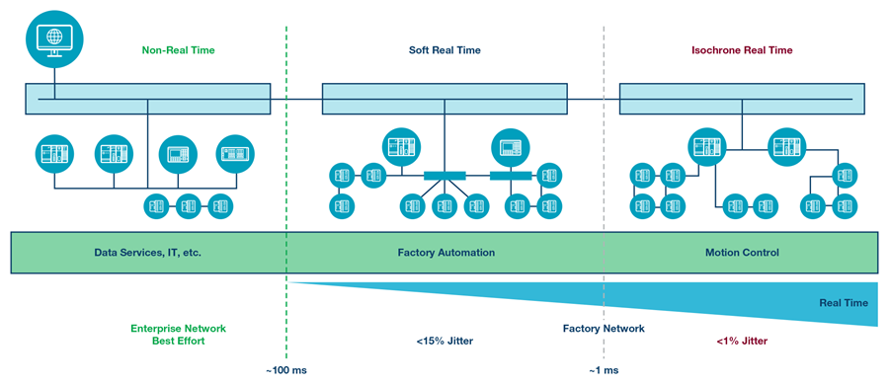
Real-Time dépend du point de vue

Slide 15
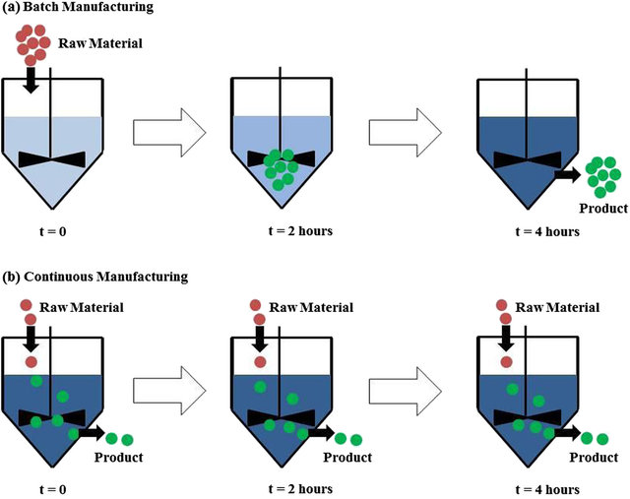
Process – de l’ordre de la seconde

Slide 16
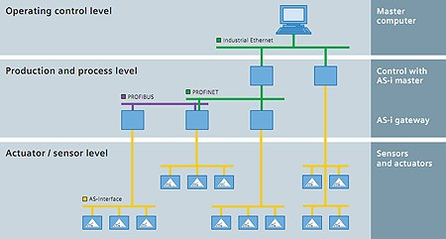
Architecture
Source: Siemens
Notes:
Ethernet Real-Time est considér comme un bus de haut niveau.

Slide 17
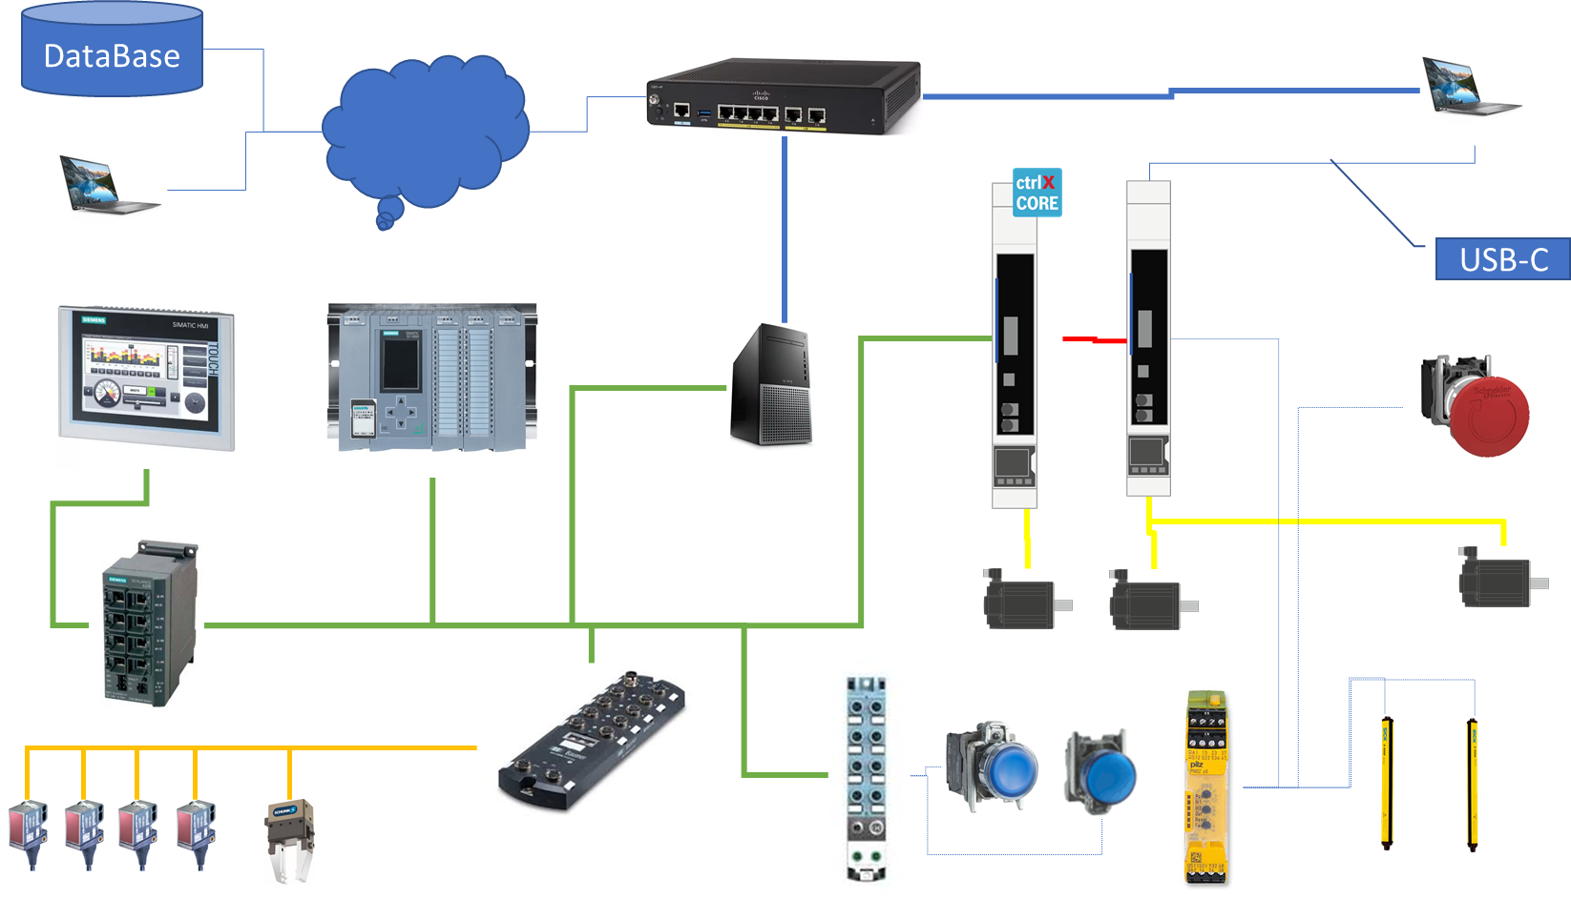
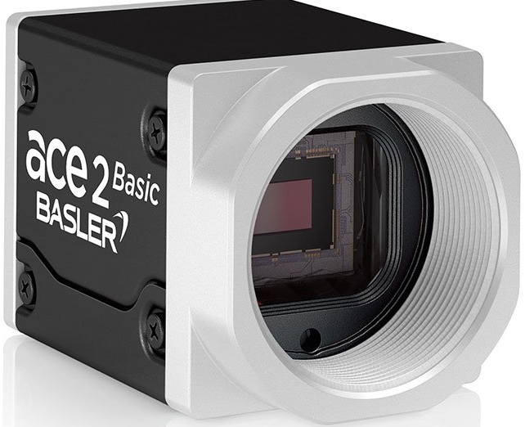
Labo 23N.411
?
Notes:
En vert, pas un Iscochronous Real-Time, Profinet. En rouge Synchro for motion.
Sur le vert, on a encore un Modbus TCP

Slide 18
Histoire
Profibus (1989 / quelques kbits/s)
Ethernet Real-time (Années 2000 / 100 Mbits/s)
Profinet (2003)
Ethercat (2006)
Sercos (2003)
Optique Sercos II (1987)

Slide 19
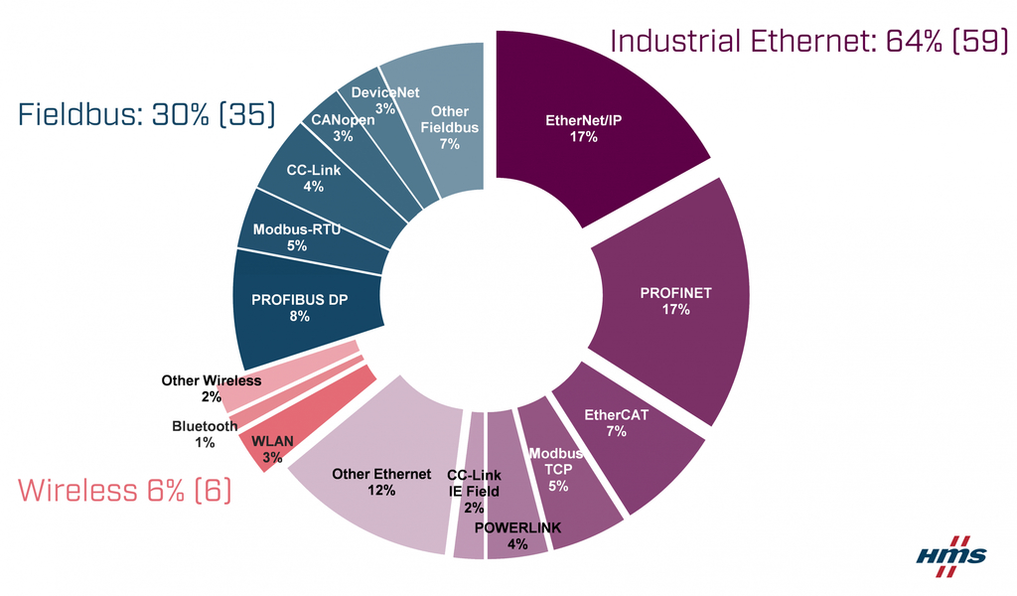
La guerre des réseaux
Le choix du bus de terrai est tellement fondamental, que c’est parfois le bus de terrain lui-même qui va conditionner le choix du PLC.
www.controlsdrivesautomation.com
www.controlsdrivesautomation.com

Slide 20
Production and process level
Ethernet Real-Time (Profinet)
Profibus
AS-Interface
RS-232
IO-Link
CAN – CanOpen
DeviceNet

Slide 21
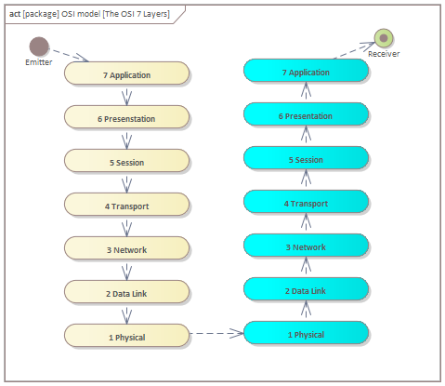
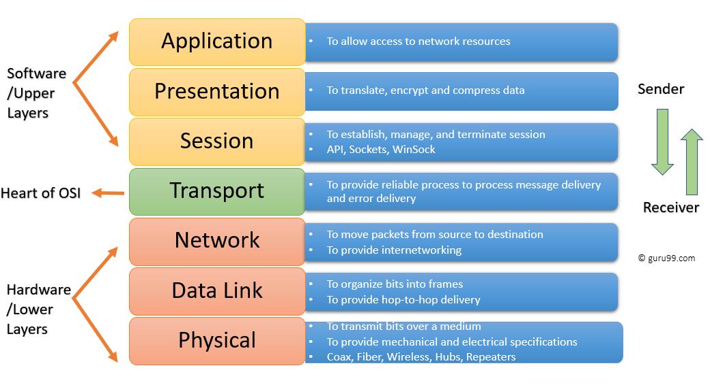
Standard OSI Model
Standard OSI Model
Notes:
Détails sur le slide suivant

Slide 22
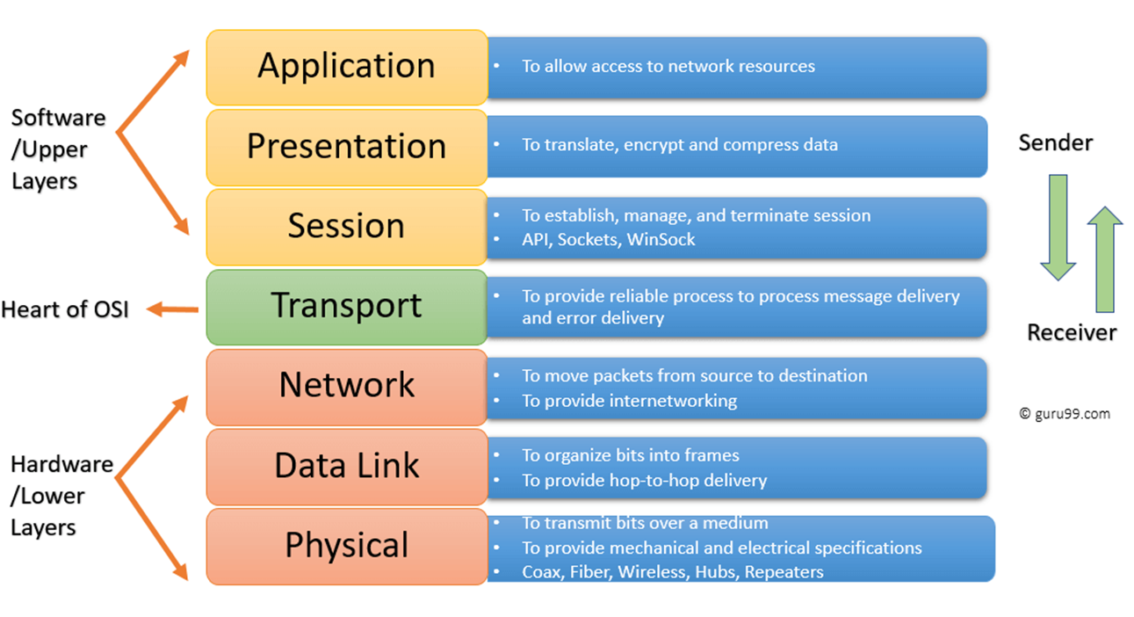
Réseau sur base TCP
Notes:
Le codage se fait en dessus de l’application (en général FB ou fonctions fournies par le fabricant)

Slide 23
7 Application
Véritable interface entre le réseau et le programme d’application, dotée de commandes applicatives, lecture, écriture
FB_SendViaUdp…
HTTP
Notes:
Les fonctions que vous utilisez pour la programmation
Le nom du FB est fictif

Slide 24
6 Présentation
Représentation, codage, des données en vue de permettre leur analyse et interprétation par la couche suivante.
001001101100… ↔ Bonjour !
Notes:
Par exemple codage des données (Cryptage) mise en forme (Créer des trames de bytes)
La couche présentation est chargée du codage des données applicatives. Les couches 1 à 5 transportent des octets bruts sans se préoccuper de leur signification. Mais ce qui doit être transporté en pratique, c'est du texte

Slide 25
5 Session
Etablissement et libération de liaison temporaire entre stations. Synchronisation et communication
Notes:
Synchronisation (Send, acknowledge)
Les deux services originaux de la couche session sont la synchronisation des communications (n'importe quel intervenant peut émettre à tout moment) et la gestion des « transactions ». Un service cependant a été rajouté, c'est un mécanisme de correction des erreurs de traitement par restauration d'un état antérieur connu

Slide 26
4 Transport
Gestion de la transmission par la couche 5, erreur d’acheminement, découpage en paquets.
TCP or UDP
Port number
Notes:
Synchronisation (Send, acknowledge), type de transport
TCP → le récepteur est connu.
UDP → Sorte de broadcast.
Le découpage en paquets implique que le temps de propagation n’est pas connu.

Slide 27
3 Réseau
Etablissement et libération de liaison, mise en œuvre de mécanismes pour éviter la congestion du réseau.
IP… 192.168.0.33
Notes:
A ce niveau, on se fout de ce que l’on transmet, c’est le réseau qui se débrouille.
Le mécanisme de congestion du réseau (on attend que le réseau soit libre) fait que (comme en couche 4) on ne peut prédire le temps de cycle.

Slide 28
2 Liaison de donnée
Gestion des règles d’accès au bus (Medium Access Control, MAC) et de sécurisation des échanges
discard malformed frames
Notes:
Collisions sur le bus si plusieurs cherchent à envoyer des infos en même temps.
Vérifie les trames. CRC

Slide 29
1 Physique
Caractéristiques mécaniques, électriques et fonctionnelles de la liaison, connectique, codage et débit des signaux.
RJ-45
Notes:
Clair / On trouve beaucoup de Ethernet, peu de fibre optique.

Slide 30
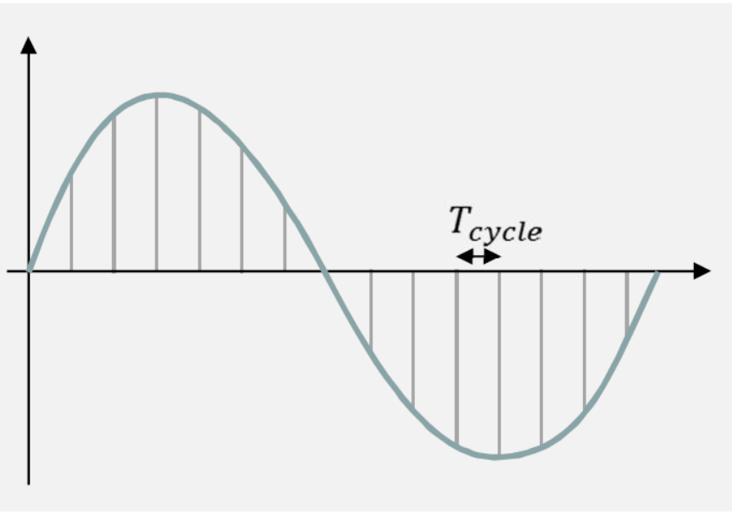
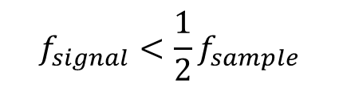
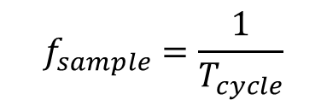
Digital Signal Processing
Fastest cycle in Real Time (For Profinet)
$$f_{sample}=\frac{1}{T_{cycle}}$$
$$f_{signal}<\frac{1}{2}f_{sample}$$
31.25µs cycle time → 32 kHz sampling rate
Selon Nyquist-Shannon → 16kHz
Isochronous real time
Synchronous data transfer always ensures equidistant sampling
Notes:
Parler de l’exemple de CaVision. Permet de traiter

Slide 31
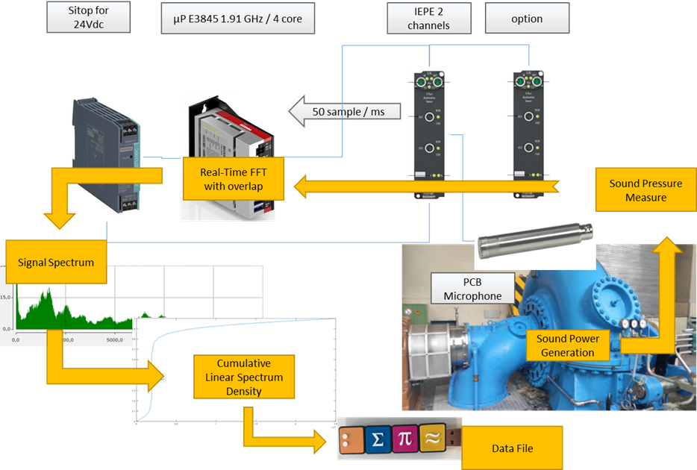
Un exemple: CaVision
Notes:
Insister sur le fait que l’on peut traiter à 50 kHz, mais pas faire de la régulation à 50 kHz.
Sans insister, Beckhoff ne peut pas nous dire sans étude particulière combien de canaux on pourrait traiter.

Slide 32
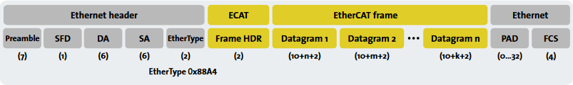
Mécanisme Ethercat
EtherCAT embeds its payload in a standard Ethernet frame. The EtherCAT frame is identified with the Identifier (Ox88A4) in the EtherType field. Since the EtherCAT protocol is optimized for short cyclic process data, the use of bulky protocol stacks, such as TCP/IP or UDP/IP, can be eliminated.
Notes:
Dans Ethercat, chaque trame rentre dans le slave (IN) est traitée (reg in/out) frame puis envoyée au slave suivant (Out)

Slide 33
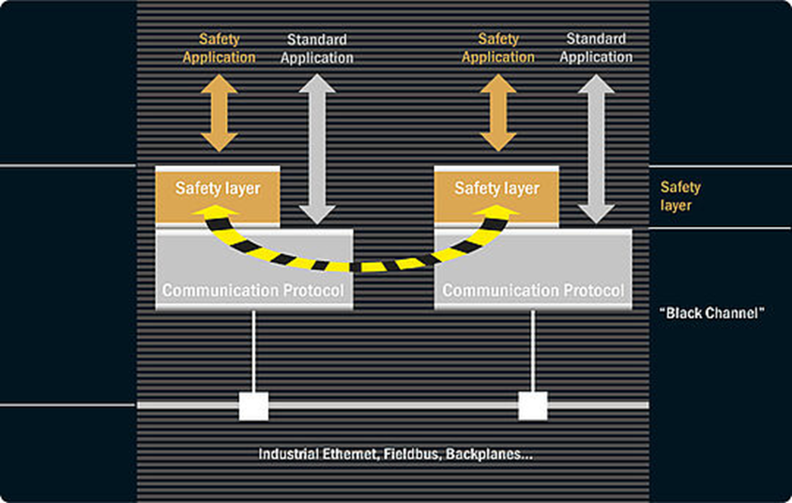
Sécurité
La majorité des bus temps réel actuels sont maintenant capables d’être utilisés pour le câblage des éléments de sécurité. C’est le protocole qui est sécurisé entre deux points.

Slide 34
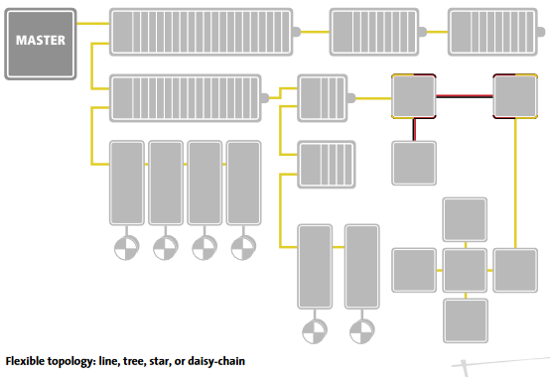
Topologie
Profinet / Ethercat → tree possible
Sercos / Powerlink → Line only !!!
Notes:
On ne peut pas faire n’importe quoi au niveau Topologie.

Slide 35
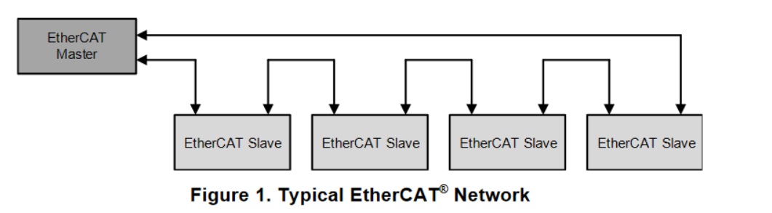
Typical EtherCAT® Network
Texas Instrument
EtherCAT has exactly one master node per network. The master can be implemented on a standard Ethernet media access controller(MAC) without an additional communication processor. This MAC has to provide a full-duplex100 Mbit/s interface. A standard PC with the necessary software can act as an EtherCAT master. Figure1 shows the scheme of a typical EtherCAT network.

Slide 36
PC standard comme Master ?
EtherCAT has exactly one master node per network. The master can be implemented on a standard Ethernet media access controller(MAC) without an additional communication processor. This MAC has to provide a full-duplex100 Mbit/s interface. A standard PC with the necessary software can act as an EtherCAT master. Figure1 shows the scheme of a typical EtherCAT network
Vrai ?
Faux ?
Vrai… mais…
Notes:
Dans sa pub, Ethercat prétend que tout PC peut être transformé en Ethercat. Très partiellement vrai, dépend de Chipset.

Slide 37
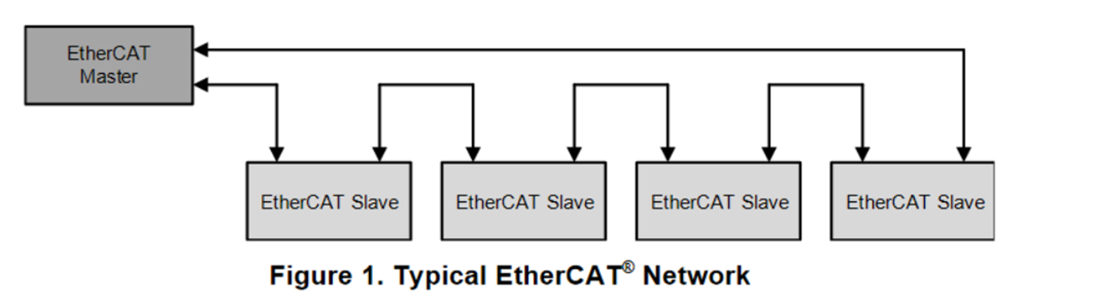
Limitation
OK
En général, la communication entre «slave» n’est pas possible ou limitée.

Slide 38
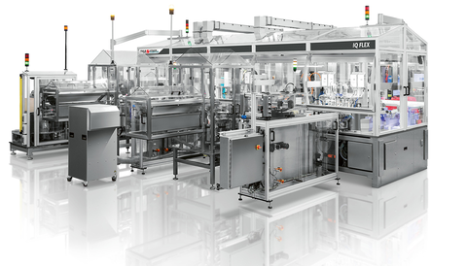
Performance
Quitte à rester un peu simpliste: la performance du bus de terrain en « Ethernet Real-Time » peut en général être considérée comme « suffisante » pour autant que la quantité de données transmises en temps réel reste raisonnables.
Principales considérations
Le temps de cycle
Les éléments «consommateurs» de débit
Les moteurs
Les caméras
Les modules analogiques
IMA Medtech, La Chaux-de-Fonds

Slide 39
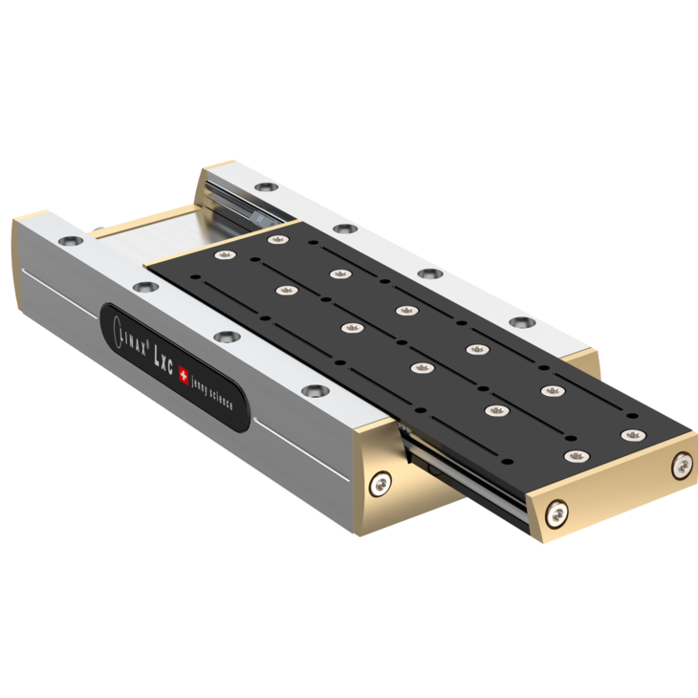
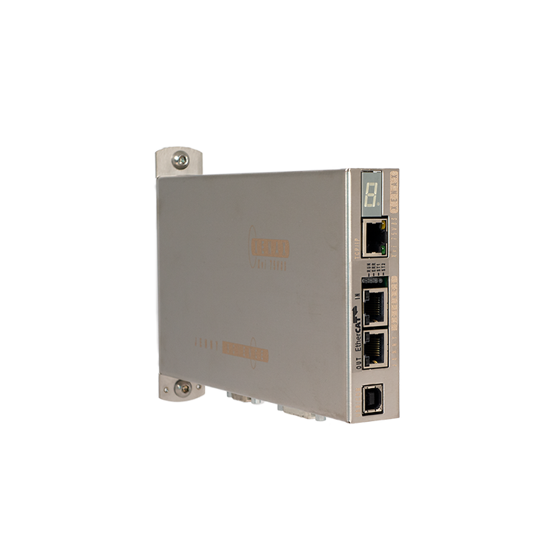
Choisir son matériel (1)
Options
EtherCAT POWERLINK
CANopen
EtherNet/IP
PROFINET
https://www.jennyscience.ch
Notes:
Est-ce que je peux brancher ce drive pour ajouter un axe sur le robot ?
Est-ce que je peux utiliser le moteur sur un drive Rexroth ?

Slide 40
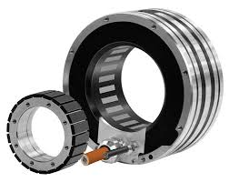
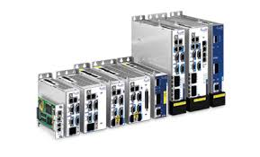
Choisi son matériel (2)
Protocols
ETEL TransnET
EtherCAT
Ethernet TCP/IP
USB...
https://www.etel.ch/
Notes:
Je veux ajouter un axe C de type https://www.etel.ch/torque-motors/tmb-plus/, pour avoir une machine 4 axes sur mon robot, que me proposez-vous ?

Slide 41
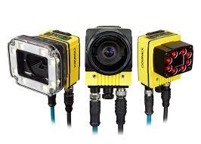
Choisir son matériel (3)
https://connect.cognex.com
Protocols
Modbus TCP
EtherNet/IP
ProfiNet
Powerlink
EtherCAT
Notes:
Est-ce que je peux acquérir des images en temps réel à 25 Hz pour traitement sur mon PLC ?

Slide 42
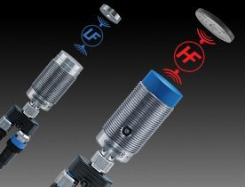
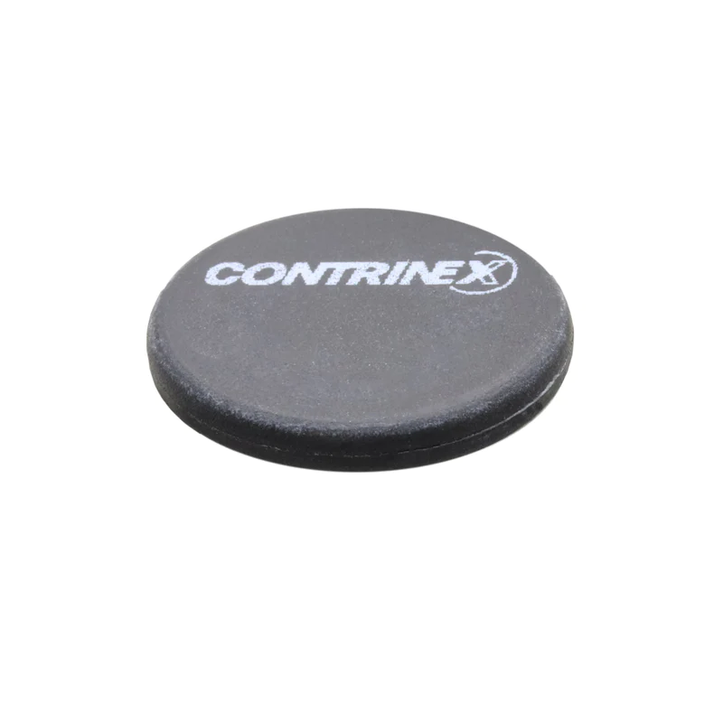
Choisi son matériel (4)
https://www.contrinex.com
13.56 MHz Transponder Basic 2000 Bytes Ø 20 mm
Notes:
Je veux un lecteur RFID de Contriner pour lire les tags sur mes palettes, comment le brancher sur mon Siemens S7 ?

Slide 43
Choisir son matériel (6)
J’ai besoin d’un appareil qui ne supporte pas mon bus de terrain.
… Option 1 → Cours microcontrôleurs.
… Option 2 → 100’000 chf.

Slide 44
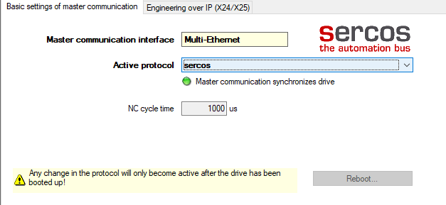
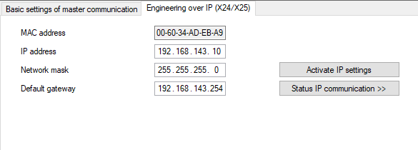
Exemple Sercos (1)
Configuration temps de cycle

Slide 45
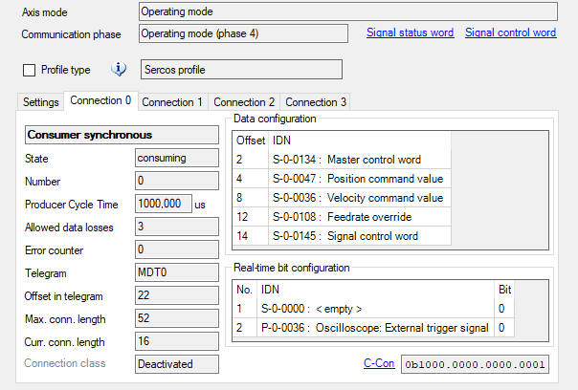
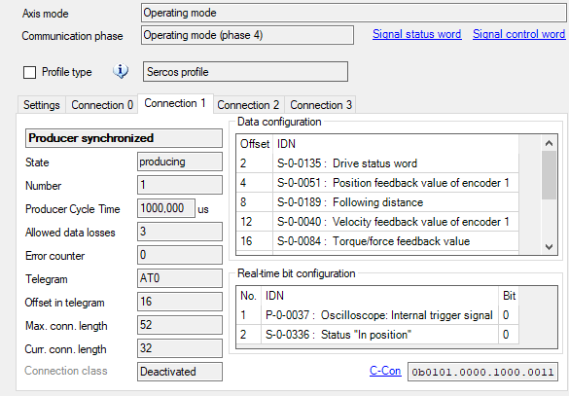
Exemple Sercos (2)
Master to Slave
Slave to Master
Configuration paquets

Slide 46
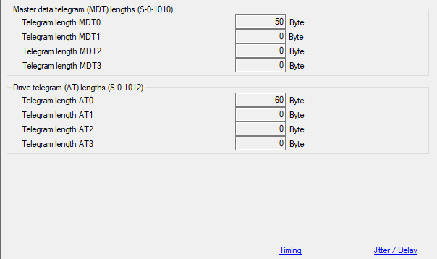
Exemple Sercos (3)
La taille des télégrammes est limitées. Plus les télégrammes sont courts, plus il sera possible d’avoir un temps de cycle rapide (Sercos 250 us → Boucle de vitesse des moteurs).

Slide 47
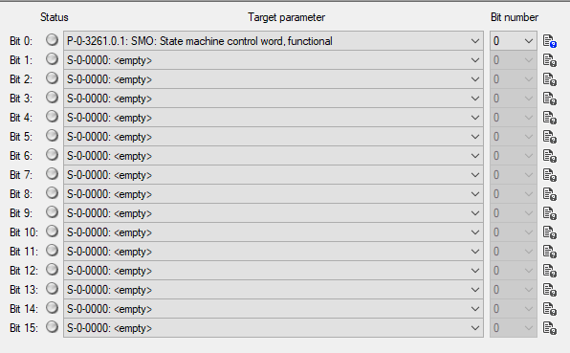
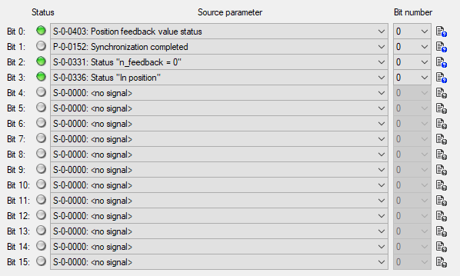
Exemple Sercos (4)
Multiplexage de signaux binaires

Slide 48
Merci de votre attention

